Slide 1
для владельца сайта

Slide 2
Частые вопросы:
Какие страницы проиндексированы?
Когда приходил робот?
Какие ссылки ведут на мой сайт?
Насколько сайт «нравится» поиску?
До сих пор получить ответ на эти вопросы
было нелегко.

Slide 3
Кабинет веб-мастера
http://webmaster.mail.ru
Бета версия

Slide 4
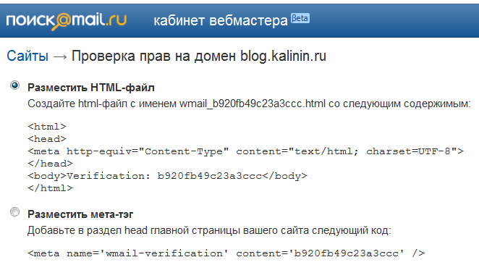
Как добавить сайт
Нужна учётная запись на Mail.Ru.

Slide 5
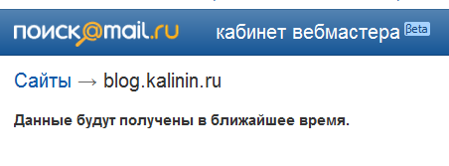
Получение данных

Slide 6
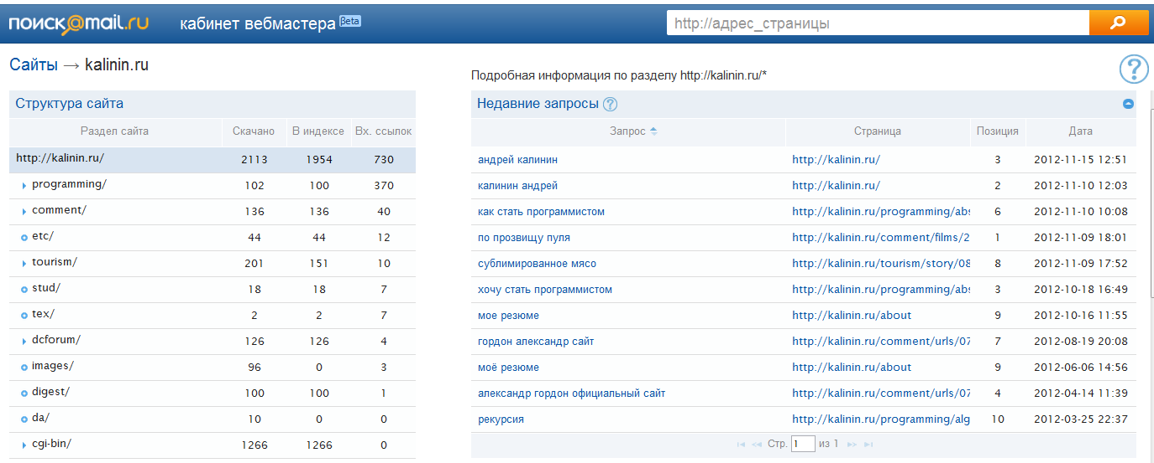
Информация о сайте

Slide 7
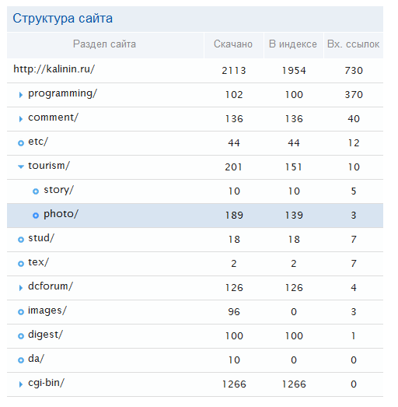
Структура сайта

Slide 8
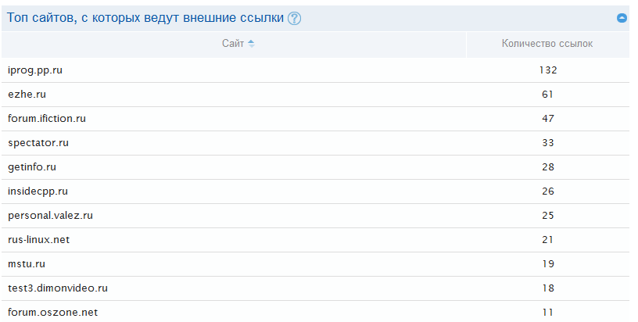
Внешние ссылки

Slide 9
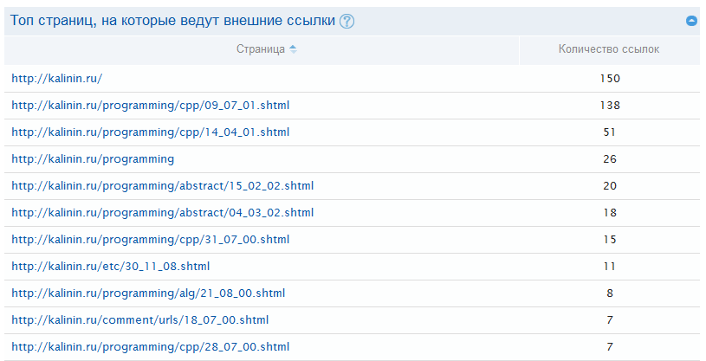
Популярные страницы

Slide 10
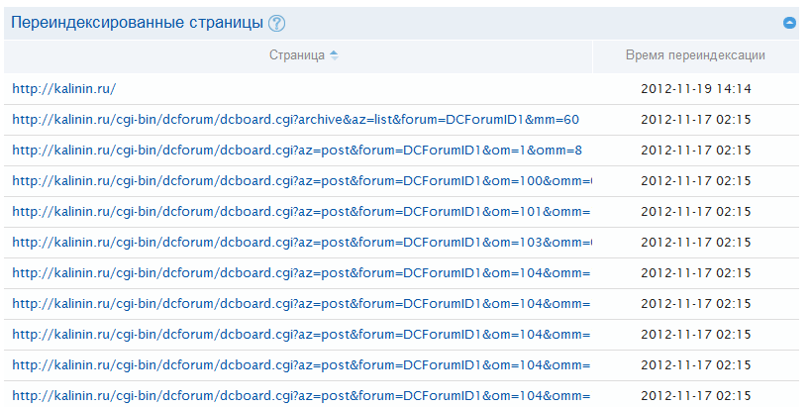
Когда приходил робот

Slide 11
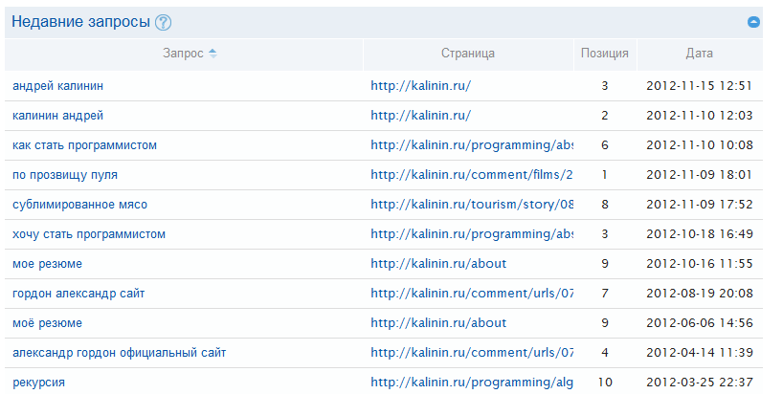
Журнал запросов

Slide 12
Поведенческие факторы
Средняя привлекательность документа
  По этому запросу пользователей привлекает сниппет документа.
Средняя удовлетворённость пользователя
  Пользователи довольны документом после ознакомления с ним.
Шкала: от 0 до 10.

Slide 13
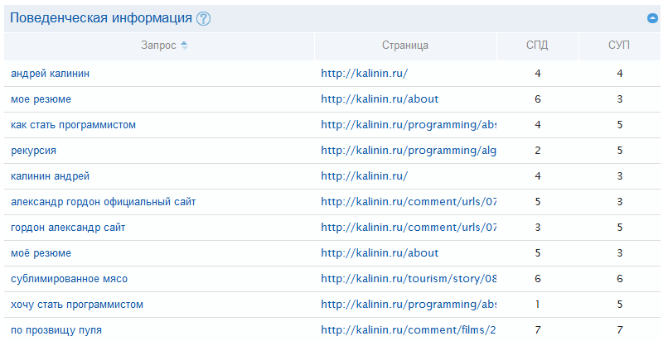
Поведенческие факторы

Slide 14
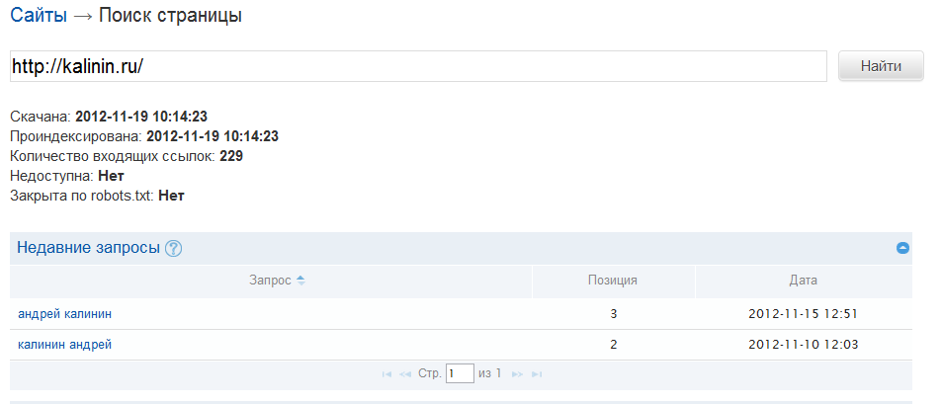
Информация о странице

Slide 15
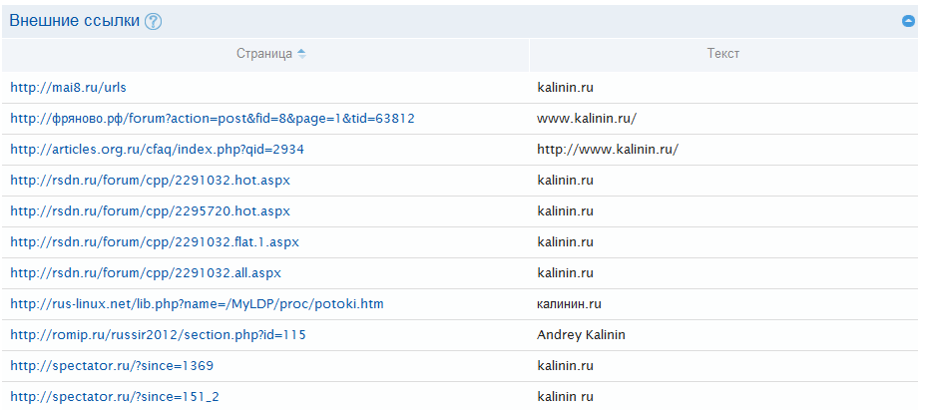
Внешние ссылки

Slide 16
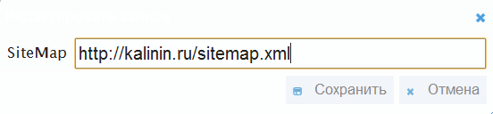
Управление картой сайта

Slide 17
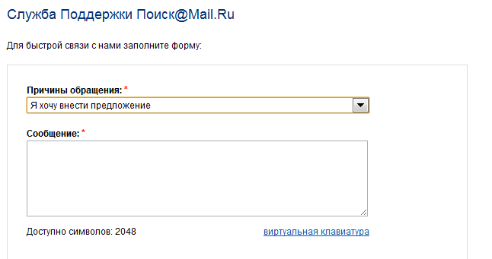
Обратная связь

Slide 18
Что в планах?
Больше информации о запросах.
Диагностика проблем.
Аналитика.
Динамика.
Управление представлением сайта в выдаче.
И мы открыты для пожеланий.

Slide 19
Кабинет веб-мастера
http://webmaster.mail.ru
А ещё у нас есть http://postmaster.mail.ru

Slide 20
СПАСИБО! ВОПРОСЫ?
Андрей Калинин
руководитель проекта Поиск
kalinin@corp.mail.ru

